Slide 1
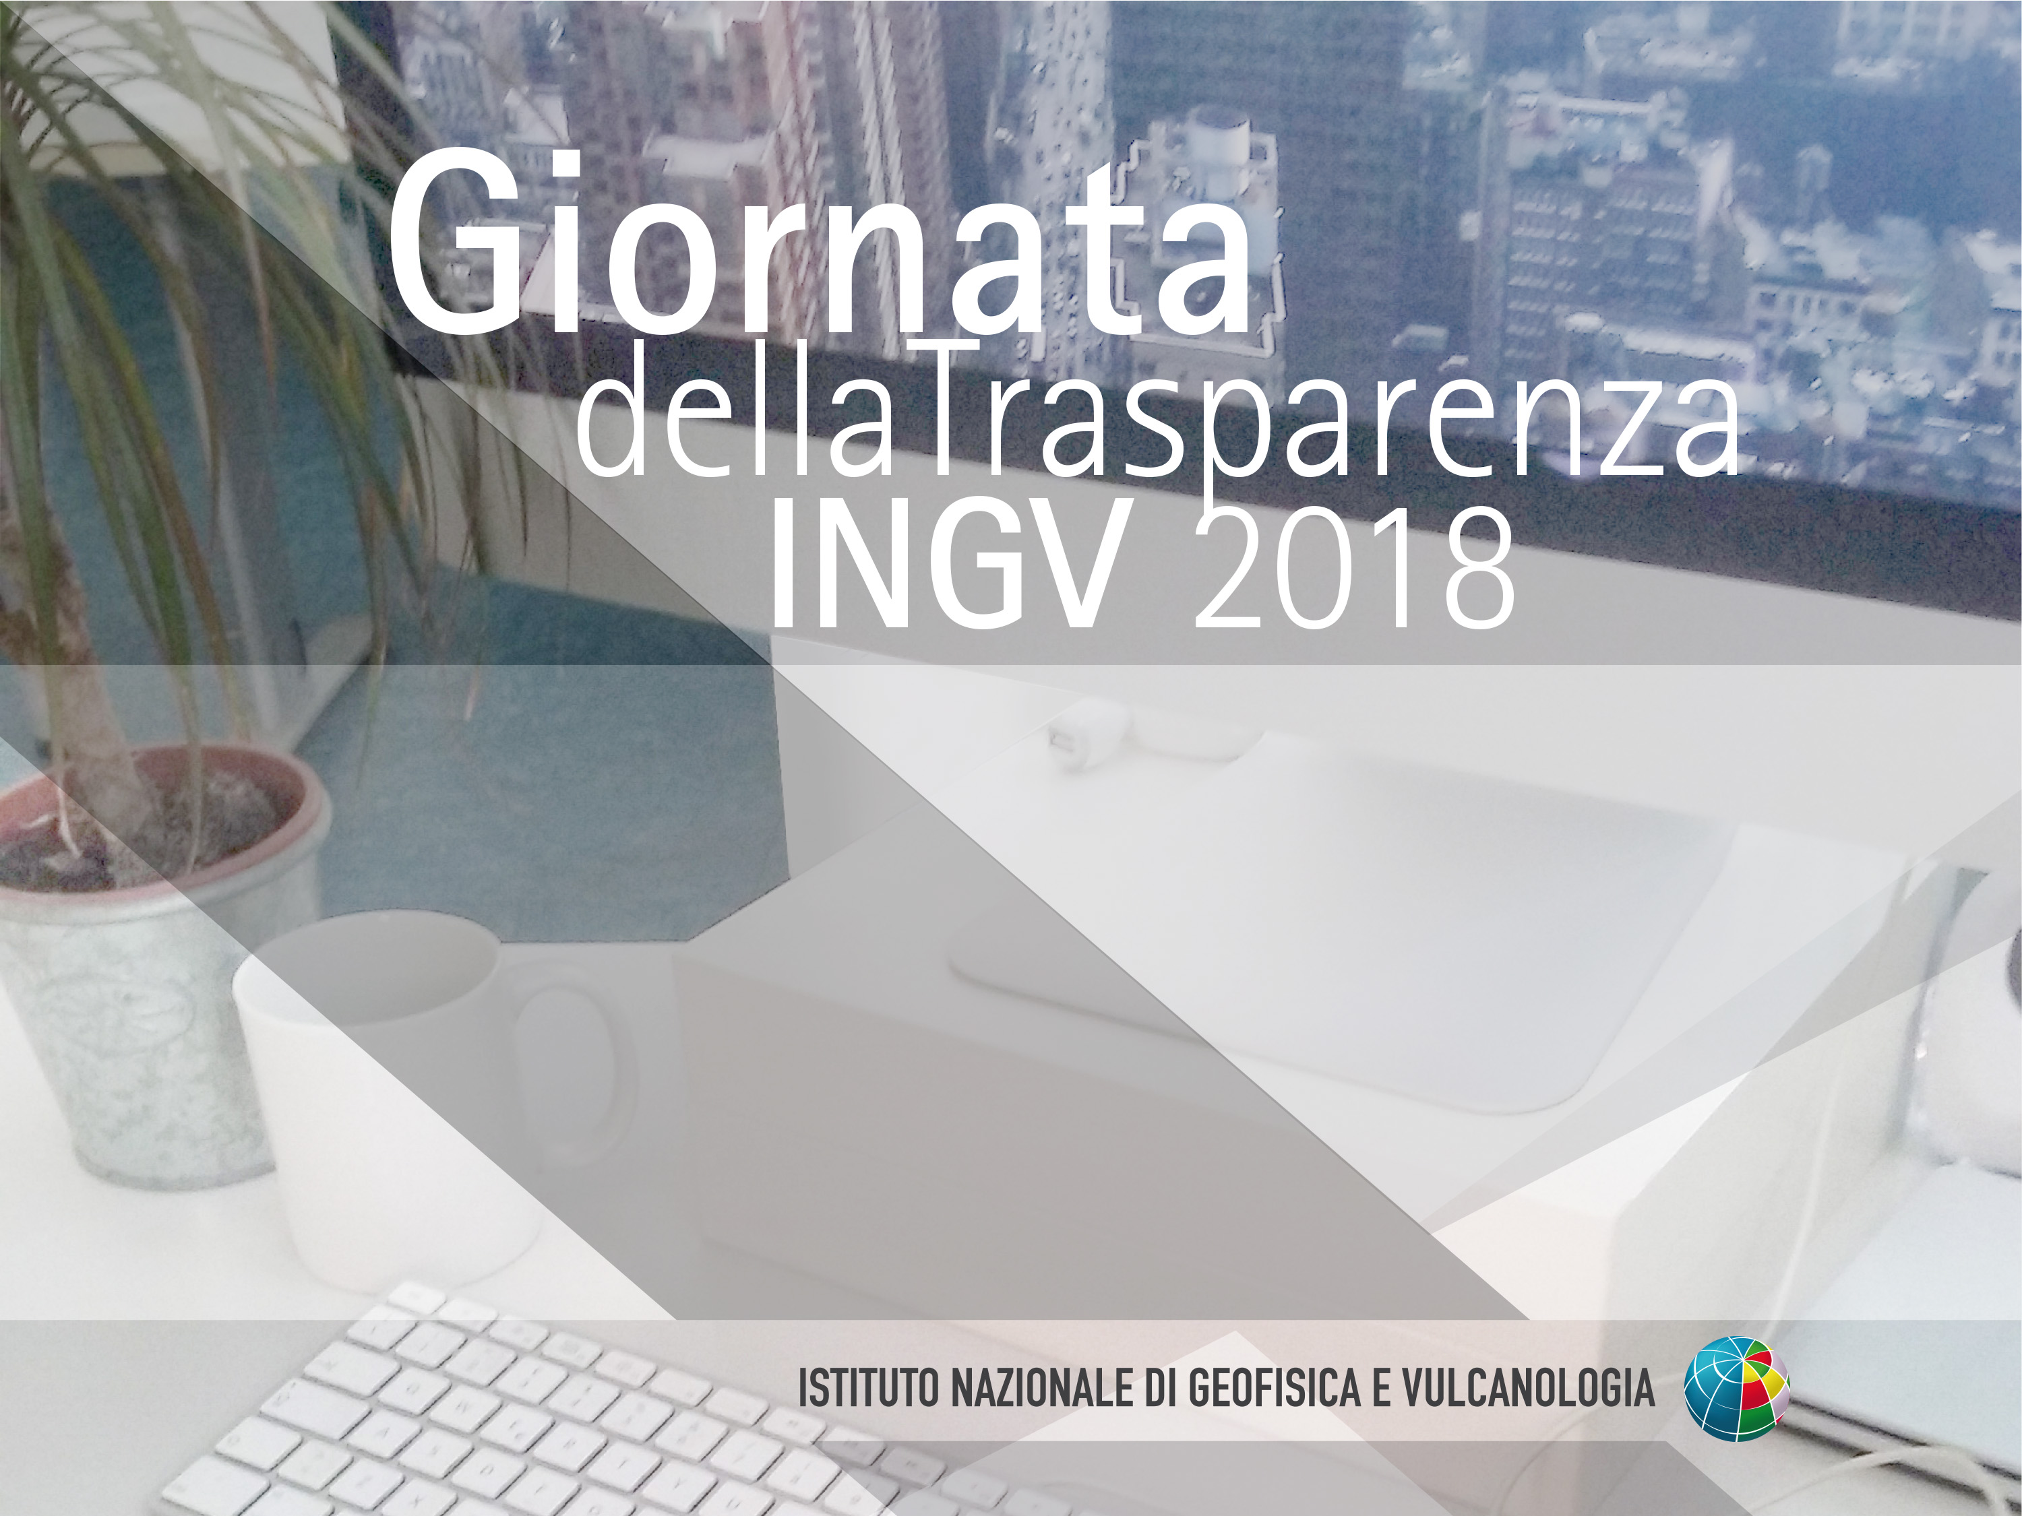
Il Piano Integrato per la Performance, la Prevenzione della Corruzione e la Trasparenza
Struttura Tecnica Permanente per la Misurazione della Performance 4 Dicembre 2018

Slide 2
Riferimenti normativi
Legge n. 150/2009 (cosiddetta Legge Brunetta) concernente “L’ Attuazione della legge 4 marzo 2009, n. 15, in materia di ottimizzazione della produttività del lavoro pubblico e di efficienza e trasparenza delle pubbliche amministrazioni”;
Legge n. 190/2012 “ Disposizioni per la prevenzione e la repressione della corruzione e dell'illegalità nella pubblica amministrazione ”;
Decreto Legislativo n. 33/2013 “ Riordino della disciplina riguardante il diritto di accesso civico e gli obblighi di pubblicità, trasparenza e diffusione di informazioni da parte delle pubbliche amministrazioni ”;
Decreto Legislativo n. 97/2016, recante “ Revisione e semplificazione delle disposizioni in materia di prevenzione della corruzione, pubblicita' e trasparenza, correttivo della legge 6 novembre 2012, n. 190 e del decreto legislativo 14 marzo 2013, n. 33, ai sensi dell'articolo 7 della legge 7 agosto 2015, n. 124, in materia di riorganizzazione delle amministrazioni pubbliche”, ridisegna l’ambito soggettivo di applicazione della disciplina sulla trasparenza rispetto alla precedente indicazione normativa del D.lgs. 33/2013 (FOIA); il decreto prevede che il Responsabile della Trasparenza assume anche la funzione di Responsabile per la Prevenzione della Corruzione;
Decreto Legislativo n. 74/2017 recante “Modifiche al decreto legislativo 27 ottobre 2009, n.150, in attuazione dell’articolo 17, comma 1, lettera r), della legge n. 124 del 2015” e riguarda più in particolare la valutazione della performance dei lavoratori pubblici.

Slide 3
PIANO INTEGRATO INGV
Le Linee Guida per la gestione integrata del Ciclo della Performance degli Enti Pubblici di Ricerca – ANVUR – Luglio 2015
estratto
PREMESSA: Gli enti pubblici di ricerca negli anni sono stati interessati, al pari delle altre amministrazioni pubbliche, dalla stratificazione normativa che ha richiesto loro la redazione di numerosi altri documenti programmatori, fra i quali il piano della performance, quello sulla trasparenza e in ultimo, quello sulla lotta alla corruzione. Mentre ciascuna di queste normative ha obiettivi di elevato significato sociale e civile, la loro giustapposizione nel tempo ha mostrato forti limiti, fino al punto di generare un sovraccarico in termini di adempimenti. Inoltre nel mondo della ricerca i profili di trasparenza e lotta alla corruzione, con maggiore intensità rispetto a quanto accade in altre amministrazioni pubbliche, sono localizzati in particolari aree della gestione e richiedono un approccio dedicato, fortemente connesso al tema della performance.
SOLUZIONE PROPOSTA: Lo strumento operativo che in prospettiva potrà alleggerire tale sovraccarico in capo agli EPR è il Piano Integrato, ovvero il documento unico che sviluppa in chiave sistemica la pianificazione delle attività amministrative in ordine alla performance, alla trasparenza e all’anticorruzione (in seguito “Piano Integrato”), tenendo conto della strategia relativa alle attività istituzionali e, non ultima, della programmazione economico-finanziaria

Slide 4
PIANO INTEGRATO INGV
Il Piano Triennale Integrato per la Performance, la Prevenzione della Corruzione e la Trasparenza 2018/2020
è stato adottato con Decreto del Presidente n. 30 del 31 gennaio 2018;
ha individuato, come prevede l'art. 10, comma 6, del D.lgs. 33/2013 come modificato dal D.lgs.97/2016, la Giornata della Trasparenza quale momento fondamentale per acquisire riscontri sul grado di soddisfacimento dei cittadini con riguardo alla comprensibilità, accessibilità e utilizzabilità dei dati pubblicati e per individuare ulteriori necessità di informazione, nell'ottica del processo di miglioramento continuo della performance, della trasparenza e dell'innovazione;
è aggiornato annualmente e la sua eventuale mancata adozione deve essere tempestivamente comunicata al Dipartimento della Funzione Pubblica;
è diviso in tre parti, una relativa al contrasto della corruzione, una alla trasparenza e una alla performance.

Slide 5
La genesi dei tre piani
Art. 10 comma 1 D.Lgs. 150/2009 - Al fine di assicurare la qualità, comprensibilità ed attendibilità dei documenti di rappresentazione della performance, le amministrazioni pubbliche, secondo quanto stabilito dall'articolo 15, comma 2, lettera d), redigono annualmente:
a) entro il 31 gennaio, un documento programmatico triennale, denominato Piano della performance da adottare in coerenza con i contenuti e il ciclo della programmazione finanziaria e di bilancio, che individua gli indirizzi e gli obiettivi strategici ed operativi e definisce, con riferimento agli obiettivi finali ed intermedi ed alle risorse, gli indicatori per la misurazione e la valutazione della performance dell'amministrazione, nonche' gli obiettivi assegnati al personale dirigenziale ed i relativi indicatori;
b) un documento, da adottare entro il 30 giugno, denominato: «Relazione sulla performance» che evidenzia, a consuntivo, con riferimento all'anno precedente, i risultati organizzativi e individuali raggiunti rispetto ai singoli obiettivi programmati ed alle risorse, con rilevazione degli eventuali scostamenti, e il bilancio di genere realizzato.
Art.11 comma 2 D.Lgs. 150/2009 - Ogni amministrazione adotta un Programma triennale per la trasparenza e l'integrità, da aggiornare annualmente, che indica le iniziative previste per garantire:
a) un adeguato livello di trasparenza, anche sulla base delle linee guida elaborate dalla Commissione di cui all'articolo 13;
b) la legalità e lo sviluppo della cultura dell'integrità.
Art. 1 comma 5 L.190/2012 - Le pubbliche amministrazioni centrali definiscono e trasmettono al Dipartimento della funzione pubblica:
un piano di prevenzione della corruzione che fornisce una valutazione del diverso livello di esposizione degli uffici al rischio di corruzione e indica gli interventi organizzativi volti a prevenire il medesimo rischio;

Slide 6
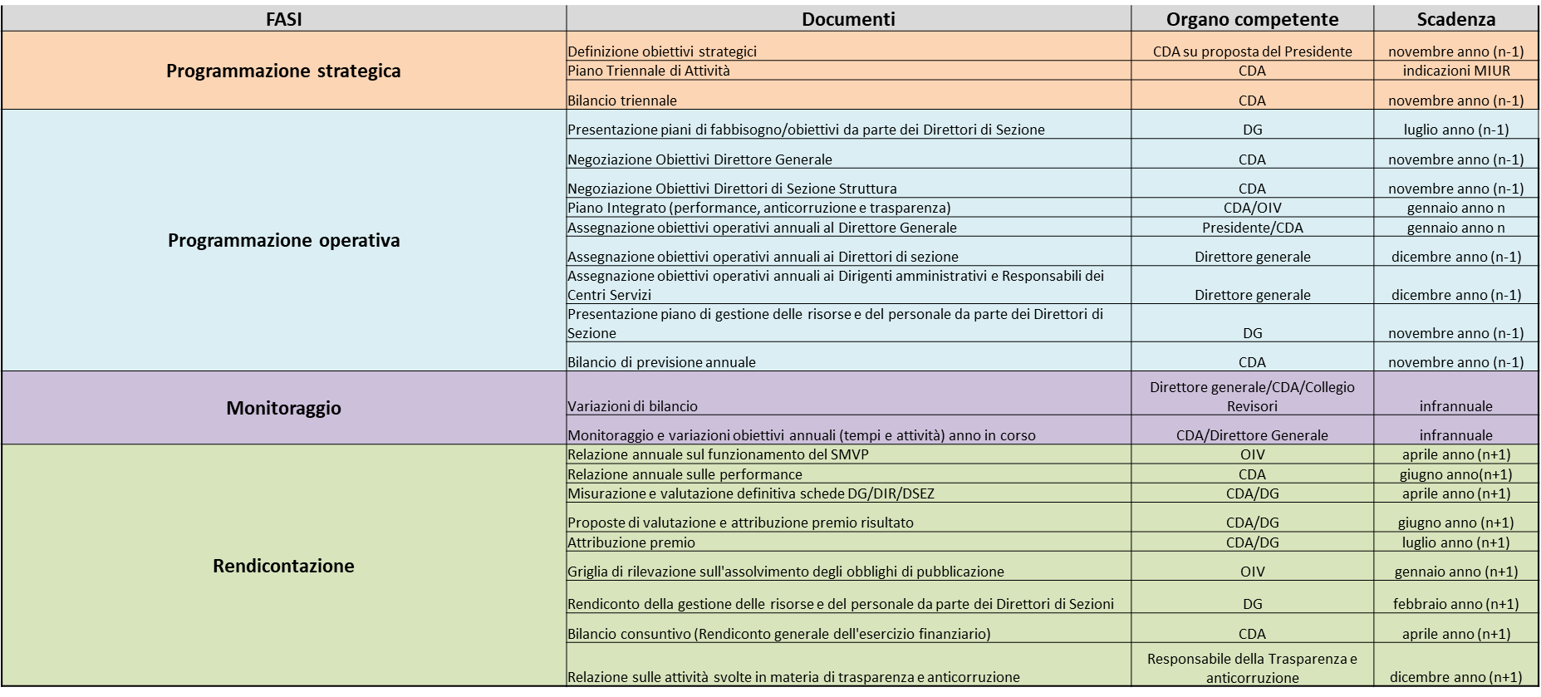
FASI DELLA GESTIONE DELLA PROGRAMMAZIONE E SCANDENZE

Slide 7
La nostra visione è….
La piramide INGV
Trasparenza
Anticorruzione
considerare lo strumento di programmazione come un’opportunità e non come un adempimento di legge…un’opportunità di crescita, miglioramento organizzativo finalizzato a fornire un adeguato supporto al mondo della ricerca sempre più competitivo e complesso
Governance
Programmazione strategica
Performance organizzativa
Performance individuale

Slide 8
Le 5 sezioni del Piano Integrato
INQUADRAMENTO STRATEGICO
La premessa generale per effettuare una pianificazione valida ed efficace è costituita dall’analisi del contesto interno ed esterno
Definizione assetto organizzativo interno
Individuazione fattori relativi al contesto esterno
L’analisi SWOT è uno strumento di pianificazione strategica.
I quattro punti dell'analisi SWOT (forze, debolezze, opportunità e minacce) provengono da un'unica catena di valori intrinseci alla società e possono essere raggruppati in due categorie:
Fattori interni: sono i punti di forza e di debolezza interni dell'organizzazione
Fattori esterni: sono le opportunità e le minacce presenti all'esterno dell'organizzazione

Slide 9
Analisi SWOT
Analisi Interna
Punti di Forza | Punti di debolezza
1. Patrimonio di ricercatori e tecnologi con qualificazioni e competenze riconosciute a livello di eccellenza in ambito nazionale ed internazionale, in molti settori tecnologici 2. Capacità comprovata di gestire laboratori scientifici e strumentazione di elevata qualità/complessità 3. Forte rete di collaborazioni in ambito nazionale ed internazionale tra istituzioni scientifiche pubbliche e private 4. Forte rapporto di collaborazione con le amministrazioni pubbliche e gli enti locali 5. Consolidata presenza in programmi di ricerca finanziati su base competitiva 6. Diffusa presenza sul territorio delle strutture di ricerca e di stazioni di rilevamento di dati geofisici con relativi rapporti e opportunità di integrazione 7. Esistenza di un patrimonio strumentale di elevato contenuto scientifico | 1. Laboratori e strumentazione in larga misura affidati a personale altamente specializzato ma con contratto a termine 2. Scarsità di fondi ordinari per l’acquisizione di nuove attrezzature e laboratori di ricerca e per la manutenzione delle infrastrutture esistenti 3. Scarsità di Fondi ordinari da dedicare alle attività di ricerca di base 4. Scarsità di risorse finanziarie volte a valorizzare ed incentivare il personale 5. Insufficiente presenza dell’azione amministrativa in risposta all’apertura di nuove attività e ai mutamenti nella struttura dei finanziamenti a causa del limitato numero di personale dedicato 6. Mancanza di un adeguato sistema di monitoraggio e rendicontazione delle attività di terza missione e del settore tecnologico 7. Elevato numero di adempimenti burocratici che non favoriscono la snellezza dei processi amministrativi a supporto della ricerca
Analisi Esterna
Opportunità | Minacce
1. Recupero di efficienza attraverso l’applicazione del D.Lgs. n. 218/2016 2. Maggiore attenzione ai processi e criteri di valutazione della perfomance nella normativa di settore in un contesto specifico come gli EPR 3. Possibilità di attivazione di nuovi grandi progetti di ricerca anche in collaborazione con il settore privato 4. Possibilità di avviare nuove convenzioni di ricerca con i Ministeri nei settori cruciali dell’Energia, dell’Ambiente e della prevenzione dei rischi naturali 5. Possibilità di nuovi accordi con enti locali nel campo della mitigazione del rischio sismico | 1. Emanazione tardiva di documenti ministeriali esplicativi del D. Lgs. n. 218/2016 2. Incoerenza dell’architettura contrattuale con il D. Lgs. 150/2009 e ss.mm.ii. 3. Competizione sempre più serrata da parte degli altri soggetti pubblici e privati nell’accesso ai finanziamenti esterni 4. Adempimenti normativi sempre più capillari da affrontare con le medesime risorse umane
ANALISI SWOT

Slide 10
Le 5 sezioni del Piano Integrato
2) PERFORMANCE ORGANIZZATIVA
Nella sezione Performance organizzativa sono definiti gli obiettivi generali strategici relativi al triennio 2018 – 2020 dell’Amministrazione centrale e vengono individuate cinque Aree Strategiche (Obiettivi strategici):
Innovazione e organizzazione;
Etica, legalità e trasparenza;
Potenziamento della comunicazione interna e visibilità dell’Istituto;
Promozione delle politiche di personale;
Supporto alle attività di ricerca e sperimentazione.
Dagli obiettivi strategici derivano gli Obiettivi Operativi annuali assegnati al Direttore Generale

Slide 11
Le 5 sezioni del Piano Integrato
3) PREVENZIONE DELLA CORRUZIONE
Nella sezione Prevenzione della Corruzione l’INGV si propone:
Accogliere le raccomandazioni e le indicazioni espresse dall’ANAC in occasione dell’aggiornamento annuale del PNA 2017;
Rendere il Piano un documento a carattere organizzativo;
Sensibilizzare tutte le componenti dell’Ente sull’importanza dei temi legati alla prevenzione della corruzione e alla trasparenza.
Obiettivo 2018 – 2019 individuazione e revisione dei processi organizzativi e identificazione delle aree esposte al rischio corruttivo; tali attività richiedono uno sforzo notevole da parte dell’amministrazione anche in termini di risorse umane da dedicare e pertanto richiede un impegno pluriennale.

Slide 12
Le 5 sezioni del Piano Integrato
Vengono proposte delle azioni da intraprendere nel 2018, quali:
La formazione generale e specifica indirizzata ai Responsabili e ai Referenti dell’Anticorruzione;
La rotazione degli incarichi di responsabilità nella aree a rischio;
La verifica dell’insussistenza di situazioni di conflitto di interesse
Le attività successive alla cessazione dal servizio (c.d. pantouflage)
La procedura per la segnalazione di illeciti e la tutela del segnalante (c.d. whistleblowing)
Nell’ultima parte della sezione sono elencati gli obiettivi 2018

Slide 13
Le 5 sezioni del Piano Integrato
4) COMUNICAZIONE E TRASPARENZA
L’INGV ha risposto prontamente alle previsioni contenute nel D. Lgs. 33/2013, creando la sezione «Trasparenza, valutazione e merito», oggi «Amministrazione Trasparente», pubblicando nelle diverse sezioni previste dal legislatore tutti i documenti richiesti.
I contenuti delle singole sezioni che compongono l’Amministrazione Trasparente vengono aggiornati dai Redattori INGV secondo la tempistica prevista dalla normativa vigente e sono oggetto di periodici monitoraggi sia effettuati dall’Organismo Indipendente di Valutazione (OIV), sia dal Dipartimento della Funzione Pubblica che ne pubblica gli esiti sul portale «Bussola della trasparenza».

Slide 14
Le 5 sezioni del Piano Integrato
ACCESSO DOCUMENTALE, ACCESSO CIVICO E ACCESSO CIVICO GENERALIZZATO
L'accesso documentale (il tradizionale accesso agli atti), previsto dall'art.22 della L. 241/1990, permette a chiunque di richiedere documenti, dati e informazioni detenuti da una Pubblica Amministrazione riguardanti attività di pubblico interesse, purché il soggetto che lo richiede abbia un interesse diretto, concreto e attuale rispetto al documento stesso. La richiesta va presentata all’ Amministrazione che detiene il documento e deve essere regolarmente motivata. L'ente decide entro 30 giorni (fatti salvi eventuali ricorsi), trascorsi i quali la richiesta si intende respinta.
L'accesso civico è un nuovo diritto introdotto dall’art. 5 del D. Lgs. 33/2013, modificato dal D.Lgs. 97/2016 e si distingue in:
Accesso civico semplice che consente a chiunque - senza indicare motivazioni - il diritto di richiedere ad una pubblica amministrazione documenti, informazioni e dati nei casi in cui sia stata omessa la loro pubblicazione;
Accesso civico generalizzato che consente a chiunque - senza indicare motivazioni - il diritto di accedere ai dati e ai documenti detenuti dalle pubbliche amministrazioni, ulteriori rispetto a quelli oggetto di pubblicazione, nel rispetto dei limiti relativi alla tutela di interessi giuridicamente rilevanti secondo quanto previsto dall'articolo 5-bis del D.Lgs.33/2013.

Slide 15
ANNO 2018 | GENNAIO | FEBBRAIO | MARZO | APRILE | MAGGIO | GIUGNO | LUGLIO | AGOSTO | SETTEMBRE | OTTOBRE | NOVEMBRE | TOT.
ACCESSO DOCUMENTALE | 1 | 3 | 0 | 1 | 5 | 10 | 6 | 0 | 9 | 21 | 7 | 63
ACCESSO CIVICO | 0 | 0 | 0 | 0 | 0 | 1 | 0 | 0 | 5 | 3 | 0 | 9
ACCESSO CIVICO GENERALIZZATO | 0 | 0 | 0 | 0 | 0 | 0 | 1 | 0 | 3 | 1 | 0 | 5

Slide 16
Le 5 sezioni del Piano Integrato
5) PERFORMANCE INDIVIDUALE
E’ l’ultima sezione del Piano e riguarda il Ciclo di gestione della Performance
Performance = Obiettivo – Rendimento – Risultato
(D.Lgs. 150/2009)
Obiettivo principale del legislatore è il miglioramento degli standard qualitativi ed economici dei servizi erogati dalle PP.AA. Da realizzare tramite la valorizzazione dei risultati e della performance organizzativa e individuale

Slide 17
Le 5 sezioni del Piano Integrato
Le fasi del Ciclo della Performance sono:
Definizione e assegnazione degli obiettivi, dei valori attesi e dei rispettivi indicatori;
Monitoraggio infrannuale in corso esercizio al fine di individuare eventuali aree di criticità e definire interventi correttivi;
Misurazione e valutazione della performance organizzativa e individuale;
Utilizzo dei sistemi premianti in ragione della valorizzazione del merito;
Rendicontazione dei risultati raggiunti.
Gli strumenti sono:
Il Piano Integrato (31 gennaio anno n)
Il SMVP (Sistema di Misurazione e Valutazione della Performance)
La relazione annuale sulle performance (30 giugno n+1)

Slide 18
Grazie per l’attenzione
Performance

